Slide 3
Tópicos de estudo:
🏗️ Arquitetura das Aplicações Web;
🛠️ Principais tecnologias da web;
💻Ambiente de desenvolvimento e estudo de caso.

Slide 4
Objetivos de aprendizagem:
Apresentar os aspectos relacionados à internet e suas tecnologias;
Apresentar os fundamentos das redes de computadores, os conceitos de protocolos de comunicação, a história e o funcionamento da internet, além da diferença entre site e aplicações web;
Introduzir o aluno nas Principais tecnologias da web;
Apresentar o ambiente de desenvolvimento, bem como o primeiro estudo de caso cuja aplicabilidade será demonstrada nas unidades seguintes

Slide 5
Tópicos de estudo:
🏗️ Arquitetura das Aplicações Web;
🛠️ Principais tecnologias da web;
💻Ambiente de desenvolvimento e estudo de caso.

Slide 6

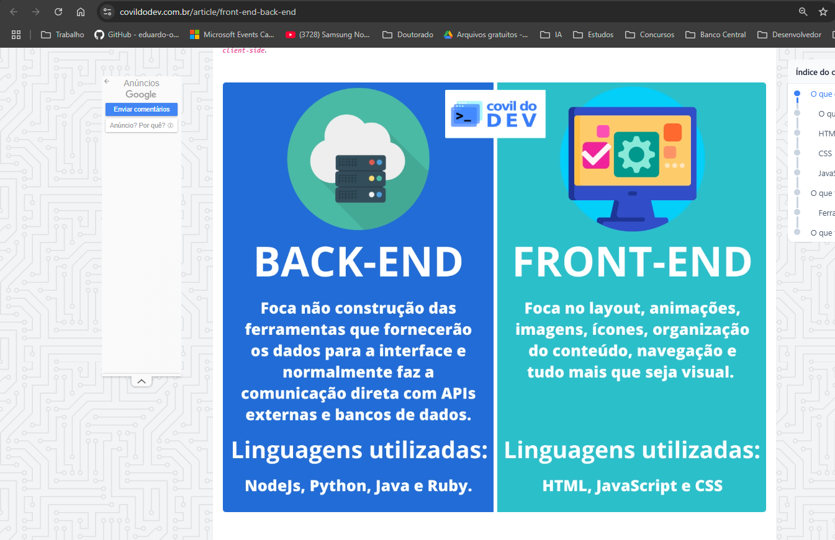
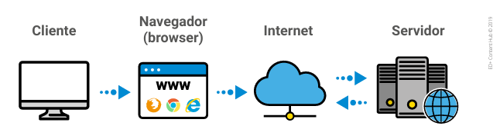



Introdução a Internet e suas tecnologias
Iremos aborda um pouco da história, arquitetura de aplicações web, como o modelo cliente-servidor, protocolos (TCP/IP, HTTP/HTTPS), DNS e ambiente de desenvolvimento.
Notes:
Vamos explorar a introdução à Internet e suas tecnologias! Vou dividir isso em três partes:
### Arquitetura das Aplicações Web
A arquitetura de uma aplicação web descreve como os componentes de uma aplicação interagem entre si e com os usuários. Os principais componentes incluem:
1. **Cliente (Frontend)**: A parte da aplicação que interage diretamente com o usuário. Utiliza HTML, CSS e JavaScript para criar a interface.
2. **Servidor (Backend)**: Responsável pelo processamento de dados e lógica de negócios. Utiliza tecnologias como Node.js, Python, Ruby, Java, entre outros.
3. **Banco de Dados**: Armazena dados que são recuperados e manipulados pelo backend. Exemplos incluem MySQL, PostgreSQL, MongoDB.
4. **Protocolo de Comunicação**: HTTP/HTTPS é o protocolo padrão utilizado para a comunicação entre cliente e servidor.
### Principais tecnologias da web
Aqui estão algumas das tecnologias mais importantes usadas no desenvolvimento web:
- **HTML/CSS**: Para estruturar e estilizar páginas web.
- **JavaScript**: Para adicionar interatividade e dinamismo às páginas.
- **Frameworks e Bibliotecas Frontend**: React, Angular, Vue.js, etc., facilitam o desenvolvimento de interfaces complexas.
- **Linguagens de Programação Backend**: Node.js (JavaScript), Python (Django, Flask), Ruby (Ruby on Rails), PHP, Java (Spring), etc.
- **Bancos de Dados**: SQL (MySQL, PostgreSQL), NoSQL (MongoDB, CouchDB).
- **APIs**: Interfaces que permitem que diferentes sistemas se comuniquem entre si. RESTful e GraphQL são padrões populares.
### Ambiente de desenvolvimento e estudo de caso
Para desenvolver uma aplicação web, é importante configurar um ambiente de desenvolvimento adequado:
- **IDE/Editor de Código**: Visual Studio Code, Sublime Text, IntelliJ IDEA.
- **Controle de Versão**: Git é a ferramenta mais popular para rastrear mudanças no código.
- **Ambientes de Desenvolvimento Local**: Docker, XAMPP, WAMP.
- **Ferramentas de Build**: Webpack, Gulp, Grunt.
**Estudo de Caso: Desenvolvendo uma Aplicação de Lista de Tarefas**
Imagine que você quer desenvolver uma aplicação simples para gerenciar uma lista de tarefas:
1. **Frontend**: Use HTML para estruturar a página, CSS para estilizar e JavaScript para adicionar interatividade.
2. **Backend**: Utilize Node.js e Express para criar um servidor que manipule as tarefas.
3. **Banco de Dados**: Use MongoDB para armazenar as tarefas.
4. **API**: Crie endpoints RESTful para adicionar, atualizar, excluir e recuperar tarefas.
Se precisar de mais detalhes ou tiver alguma pergunta específica sobre esses tópicos, estou aqui para ajudar!

Slide 7
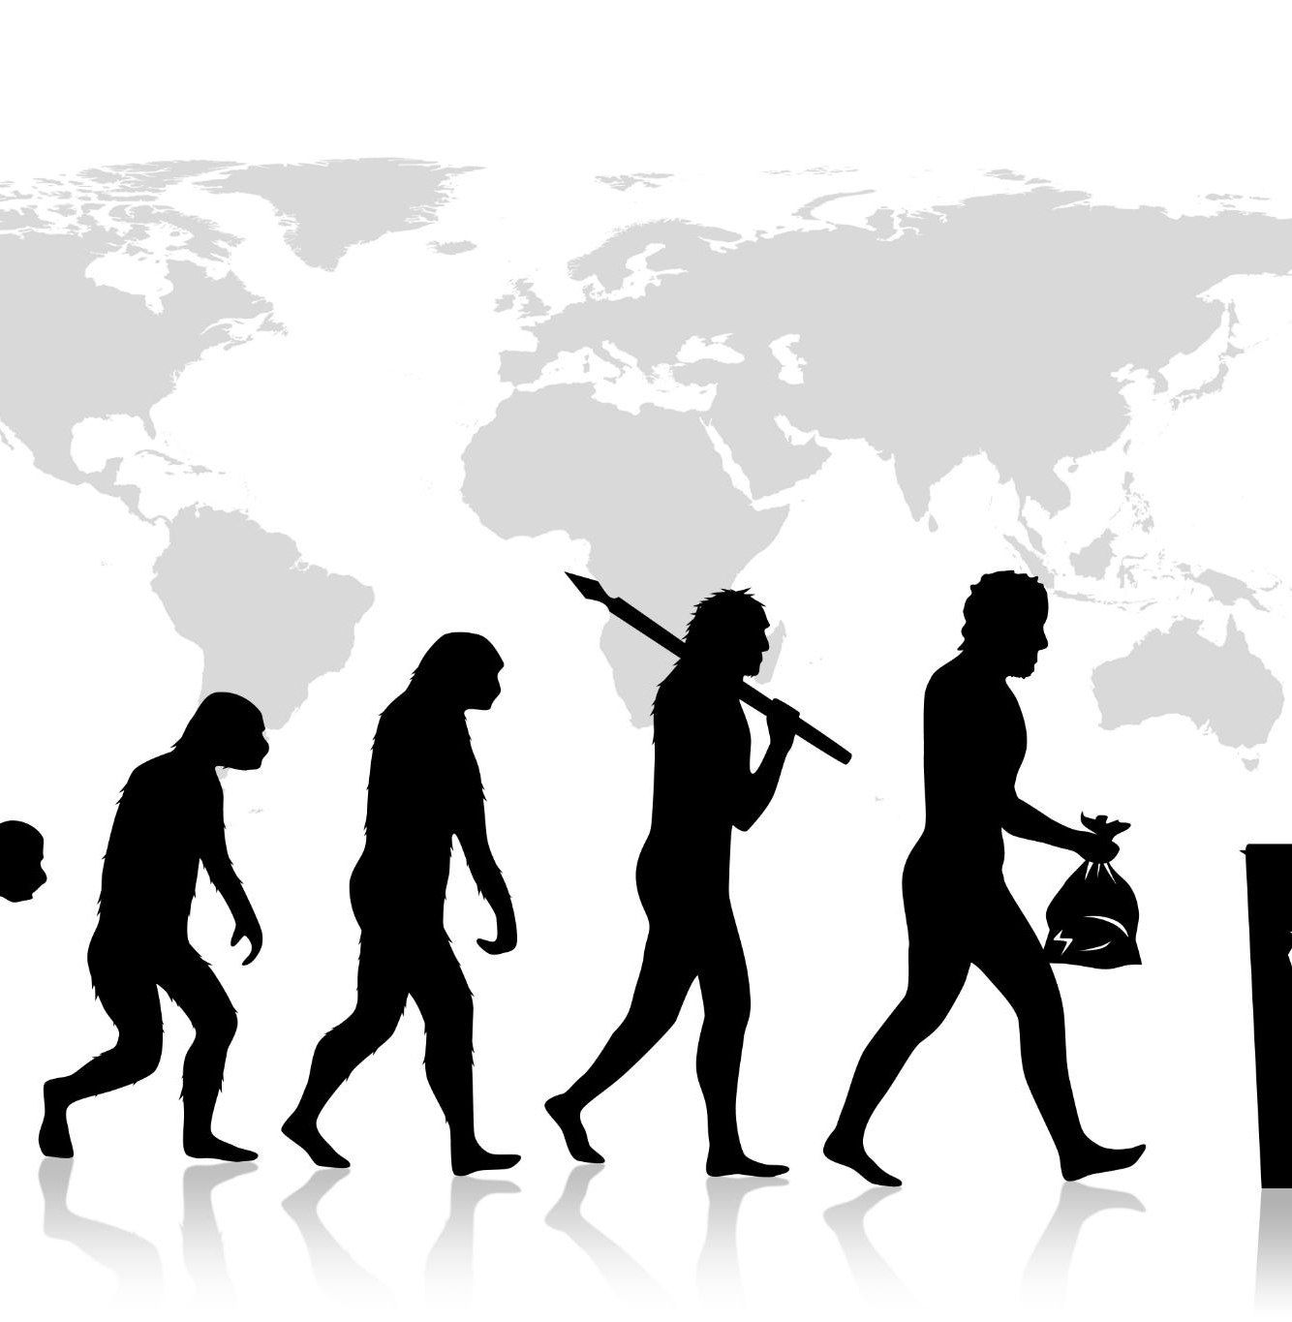
Arquitetura das Aplicações Web
As Bases da Internet (1960-1970) 🔌
1969: Criação da ARPANET, a rede precursora da internet, financiada pelo Departamento de Defesa dos EUA.
1974: Desenvolvimento do TCP/IP, padronizando a comunicação entre redes diversas.
Notes:
abordamos as origens da internet. Em 1969, a ARPANET foi criada como uma rede experimental financiada pelo Departamento de Defesa dos EUA, com o intuito de garantir comunicação resiliente em situações de emergência, como ataques nucleares. Em 1974, o desenvolvimento do TCP/IP estabeleceu um padrão para a comunicação entre diferentes redes, permitindo que sistemas previamente isolados se conectassem e formassem a base do que viria a ser a Internet moderna.

Slide 8
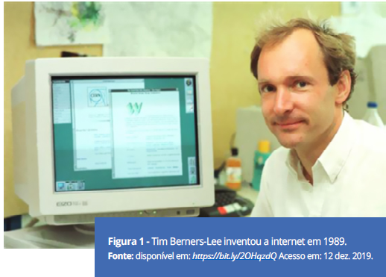
Arquitetura das Aplicações Web
A Internet Começa a se Popularizar (1980-1990) 💻
Início dos anos 1980: Uso restrito a universidades e órgãos governamentais.
1983: Introdução do Sistema de Nomes de Domínio (DNS), facilitando a navegação.
1989: Tim Berners-Lee propõe a World Wide Web (WWW) no European Organization for Nuclear Research CERN.
1990: Desenvolvimento do primeiro navegador e servidor web, inaugurando a era pública da web.
1991: Disponibilização da WWW ao público e criação do HTML como linguagem de marcação.
Notes:
Aqui, explicamos como a internet deixou de ser uma ferramenta exclusiva para universidades e órgãos governamentais e começou a se popularizar. A introdução do Sistema de Nomes de Domínio (DNS) na década de 1980 facilitou a navegação, enquanto em 1989 Tim Berners-Lee propôs a ideia da World Wide Web. Em 1990, com o desenvolvimento do primeiro navegador (WorldWideWeb) e servidor, e em 1991 com a criação do HTML, a web passou a estar disponível ao público, abrindo caminho para a expansão do acesso à informação.

Slide 9
Arquitetura das Aplicações Web
A Popularização da Web (1993-1999) 📱
1993: Lançamento do Mosaic, o primeiro navegador com interface gráfica, revolucionando o acesso.
1994: Surgimento do Netscape Navigator, ampliando o alcance da web.
1995: Lançamento de Java e JavaScript, introduzindo interatividade e recursos dinâmicos.
1996: Introdução do CSS, separando conteúdo do design para uma melhor organização visual.
1997-1999: Consolidação de tecnologias web com HTML 4.0, PHP, JSP e ASP.
Notes:
Durante os anos 1990, a web ganhou força e popularidade. Em 1993, o lançamento do navegador Mosaic – o primeiro a exibir gráficos junto ao texto – revolucionou a experiência do usuário. Em seguida, em 1994, o Netscape Navigator ampliou o acesso com uma interface mais amigável. Em 1995, o surgimento de linguagens como Java e JavaScript introduziu interatividade nas páginas, enquanto em 1996 o CSS permitiu separar o conteúdo do design. Entre 1997 e 1999, o estabelecimento de padrões com HTML 4.0 e o desenvolvimento de tecnologias server-side (PHP, JSP, ASP) possibilitaram a criação de sites dinâmicos e interativos, impulsionando o crescimento da web comercial.
JSP (JavaServer Pages) e ASP (Active Server Pages) são tecnologias usadas para desenvolver páginas web dinâmicas. Elas permitem que os desenvolvedores combinem HTML com código de servidor para criar aplicações interativas. Aqui está um resumo:
JSP (JavaServer Pages):
Desenvolvido pela Sun Microsystems (agora parte da Oracle).
Usa a linguagem Java no lado do servidor.
Permite incluir código Java diretamente em páginas HTML.
Muito utilizado com servidores de aplicação como Tomcat e WebLogic.
Ideal para criar aplicações robustas em ambientes Java.
ASP (Active Server Pages):
Desenvolvido pela Microsoft.
Baseado em linguagens como VBScript e JScript.
Trabalha com o servidor IIS (Internet Information Services).
Precursor do ASP.NET, que é mais moderno.
Usado em ambientes Windows para aplicações simples a intermediárias.

Slide 10
Arquitetura das Aplicações Web
Primeiros Frameworks e Expansão da Web (2000-2010) 📊
Transição da Web 1.0 estática para a Web 2.0 dinâmica e interativa.
2001: Lançamento do .NET Framework e ASP.NET, ampliando o desenvolvimento web empresarial.
2002: Surgimento do Ruby on Rails, promovendo um desenvolvimento ágil.
2003: Popularização do WordPress, democratizando a criação de conteúdo.
2004: Introdução do AJAX, permitindo atualizações assíncronas e melhor experiência do usuário.
Notes:
Neste período, ocorre a transição da web estática (Web 1.0) para uma experiência mais dinâmica e interativa (Web 2.0). Em 2001, o lançamento do .NET Framework e do ASP.NET proporcionou ferramentas robustas para o desenvolvimento de aplicações web empresariais. A partir de 2002, frameworks como Ruby on Rails estimularam métodos ágeis de desenvolvimento, enquanto a popularização do WordPress democratizou a criação de conteúdo. A introdução do AJAX em 2004 possibilitou atualizações assíncronas de páginas, melhorando a usabilidade

Slide 11
Arquitetura das Aplicações Web
Primeiros Frameworks e Expansão da Web (2000-2010) 📊
2006: Lançamento do jQuery, facilitando a manipulação do DOM.
2007: Surgimento do Django, framework Python para desenvolvimento rápido.
2008: Lançamento do Google Chrome, marcando uma nova era nos navegadores.
2009: Surgimento do Node.js, trazendo o JavaScript para o lado do servidor.
2010: Lançamento do HTML5, incorporando novos elementos semânticos e suporte multimídia.
Notes:
, e o lançamento do jQuery (2006) simplificou a manipulação do DOM. Em 2007 e 2008, o surgimento de frameworks como Django e do navegador Google Chrome, respectivamente, e, em 2009, a chegada do Node.js para o uso de JavaScript no servidor, culminaram com o lançamento do HTML5 em 2010, que incorporou novos elementos semânticos e multimídia.

Slide 12
Arquitetura das Aplicações Web
Evolução das Tecnologias Web (2011-2015) 🚀
2011: Introdução do AngularJS e ampla adoção do CSS3, melhorando visual e interatividade.
2012: Bootstrap populariza o design responsivo, adaptando sites para dispositivos móveis.
2013: Lançamento do React pelo Facebook, promovendo a criação de componentes reutilizáveis.
2014: Surgimento do Vue.js e implementação do HTTP/2, aprimorando desempenho e flexibilidade.
2015: ECMAScript 6 (ES6) traz avanços significativos para o JavaScript, modernizando a linguagem.
Notes:
Entre 2011 e 2015, novas tecnologias e frameworks modernizaram o desenvolvimento web. O AngularJS foi introduzido para criar aplicações de página única (SPAs) e o CSS3 ampliou as possibilidades visuais e de animação. Em 2012, o Bootstrap popularizou o design responsivo, permitindo que sites se adaptassem a diferentes dispositivos. Em 2013, o React, baseado em componentes, foi lançado pelo Facebook, e em 2014, o Vue.js e o HTTP/2 trouxeram melhorias em desempenho e flexibilidade. Em 2015, o ECMAScript 6 trouxe significativas atualizações para o JavaScript, modernizando a linguagem e possibilitando o desenvolvimento de aplicações web mais robustas.

Slide 13
Arquitetura das Aplicações Web
Web Moderna e PWA (2016-2019) 🔎
2016: Lançamento do Angular 2+ com TypeScript, aumentando a robustez e escalabilidade do código.
2017: Next.js facilita a renderização no servidor e o WebAssembly possibilita aplicações de alto desempenho.
2018: Gatsby impulsiona a criação de sites estáticos com performance otimizada.
2019: Svelte apresenta uma nova abordagem eliminando a Virtual DOM para otimização da performance.
Consolidação das Progressive Web Apps (PWAs), que combinam funcionalidades de sites e aplicativos nativos.
Notes:
Este slide destaca o período em que a web se aproximou de uma experiência similar a aplicativos nativos. Em 2016, o Angular 2+ foi lançado com TypeScript, melhorando a escalabilidade do código. Em 2017, o Next.js facilitou a renderização no servidor, enquanto o WebAssembly permitiu a execução de código de alto desempenho no navegador. Em 2018, o Gatsby emergiu como uma ferramenta para a criação de sites estáticos otimizados, e em 2019, Svelte introduziu uma abordagem que compila componentes em código altamente eficiente. Esse período também marcou a consolidação das Progressive Web Apps (PWAs), que combinam as melhores características dos sites e dos aplicativos móveis.
WebAssembly, ou Wasm, é uma tecnologia inovadora que permite executar código de baixo nível diretamente nos navegadores modernos com desempenho quase nativo. Ele foi projetado para ser um alvo de compilação para linguagens como C, C++ e Rust, permitindo que aplicativos complexos, como jogos 3D e editores de vídeo, rodem na web de forma eficiente.
Gatsby é um framework de código aberto baseado em React, projetado para criar sites rápidos, seguros e escaláveis. Ele é amplamente utilizado para construir sites estáticos e aplicações web modernas, aproveitando tecnologias como GraphQL para integrar dados de várias fontes de forma eficiente
Svelte é um framework moderno de desenvolvimento de interfaces de usuário (UI) que se destaca por sua abordagem inovadora. Ao contrário de frameworks como React ou Vue, que executam a maior parte do trabalho no navegador, o Svelte faz o "trabalho pesado" na etapa de compilação. Isso resulta em aplicativos mais rápidos e leves.
PWAs (Progressive Web Apps)
Evolução das web apps tradicionais, projetadas para funcionar como apps nativos.
Web Apps
São aplicações acessíveis diretamente pelo navegador, como sites tradicionais.
Não precisam ser instaladas; basta acessar um link para utilizá-las.
Dependem de uma conexão com a internet, embora algumas possam oferecer funcionalidades offline.
Exemplos: ferramentas como Google Docs e Canva.
PWAs (Progressive Web Apps)
Evolução das web apps tradicionais, projetadas para funcionar como apps nativos.
Características principais:
Instaláveis: Podem ser instaladas na tela inicial do dispositivo, como um aplicativo.
Offline: Utilizam Service Workers para funcionar mesmo sem internet.
Responsivas: Adaptam-se a diferentes tamanhos de tela, seja desktop, tablet ou smartphone.
Notificações push: Podem enviar notificações ao usuário, como aplicativos tradicionais.
Exemplos: Starbucks PWA, Twitter Lite e Google Maps Go.

Slide 14
Arquitetura das Aplicações Web
A Web na Década de 2020 💡
Consolidação da Web Semântica com HTML5, aprimorando a estrutura e a acessibilidade das páginas.
2020: Integração de Inteligência Artificial (IA) para personalização, automação e melhoria de usabilidade.
2021: Surgimento da Web3, com ênfase na descentralização e uso de blockchain para maior segurança e transparência.
2022-2023: Avanços significativos em Realidade Virtual (VR), Realidade Aumentada (AR) e tecnologias como WebXR, ampliando as experiências imersivas.
2023: IA Generativa começa a transformar o desenvolvimento web, automatizando processos e facilitando a criação de conteúdo.
Notes:
Na década de 2020, a web continua a evoluir com a integração de tecnologias avançadas. O HTML5 consolidou a web semântica, permitindo que as páginas sejam mais estruturadas e acessíveis. A inteligência artificial começou a ser integrada para personalizar e automatizar experiências online. Além disso, o conceito de Web3 ganhou destaque, promovendo a descentralização e o uso de blockchain. Avanços em Realidade Virtual (VR), Realidade Aumentada (AR) e tecnologias como WebXR estão transformando a forma como interagimos com o ambiente digital, enquanto a IA generativa está revolucionando o processo de desenvolvimento web.

Slide 15
Arquitetura das Aplicações Web
Indicador da popularidade das linguagens de programação
Notes:
https://www.tiobe.com/tiobe-index/

Slide 16
Arquitetura das Aplicações Web
O que é uma aplicação web?
Aplicações web são sistemas acessados via navegador.
Executam parte do processamento no cliente e outra no servidor.
Exemplos: lojas virtuais, redes sociais, sistemas bancários.
Notes:
Quando você faz uma compra pela internet, em um dos diversos sistemas de vendas (Americanas, OLX,
Netshoes, Submarino), você acessa um sistema executado em um computador remoto (servidor) conectado
à internet. Você utiliza um dispositivo também conectado à internet, por exemplo: smartphone,
tablet, smart TV, notebook, PC. Seu dispositivo é considerado o cliente e o acesso é feito por meio de um
navegador (browser).

Slide 17


Arquitetura das Aplicações Web
Característica | Aplicações Desktop | Aplicações Web
Instalação | 💾 Requer instalação local. | 🌐 Acesso via navegador (sem instalação).
Acesso | 🖥️ Apenas no dispositivo instalado. | 📱 Qualquer dispositivo com internet.
Atualizações | 🔧 Manuais (feitas pelo usuário). | 🔄 Automáticas (via servidor).
Performance | 🚀 Alta (execução local). | 🐢 Depende da conexão com a internet.
Segurança | 🔒 Menos vulnerável a ataques online. | 🛡️ Vulnerável a ataques (ex: XSS, SQL injection).
Custos de Manutenção | 💰 Altos (atualizações individuais). | 💸 Baixos (atualizações centralizadas).
Exemplos | 📊 Microsoft Office, Photoshop. | 🛒 Google Docs, Netflix.
Notes:
Diferente de aplicações como Word e Excel que executam em seu computador sem a necessidade de se
conectar a outra máquina, sistemas web são distribuídos, ou seja, parte do processamento é executado no
cliente e a outra parte no servidor. Por esse motivo, aplicações web são classificadas como cliente-servidor
(Figura 2 - Arquitetura cliente-servidor).

Slide 18
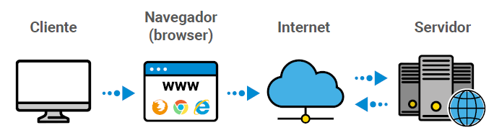
Arquitetura das Aplicações Web
Arquitetura Cliente-Servidor
Cliente: Dispositivo do usuário (🖥️, 📱) + navegador (🌐).
Servidor: Computador remoto que processa solicitações (📡).
Cliente envia requisição via internet.
Servidor processa e retorna resposta.
Navegador exibe conteúdo.
Notes:
A figura acima ilustra o funcionamento de aplicações web. Um usuário em sua máquina-cliente, instala um navegador (Mozilla, Chrome ou Internet Explorer). Utilizando esse navegador, o usuário realiza solicitações
para um servidor remoto, através da internet. Por sua vez, esse servidor recebe e processa as solicitações. Ao final do processamento, uma resposta é enviada para o usuário.

Slide 19
Arquitetura das Aplicações Web
Sites vs. Aplicações Web
Característica | Sites | Aplicações Web (WebApps)
Definição | 📄 Páginas estáticas ou pouco interativas. | 🛠️ Sistemas dinâmicos e interativos.
Propósito | 📢 Apresentar informações (ex: blogs, notícias). | 💻 Realizar tarefas complexas (ex: e-commerce).
Interatividade | 🖱️ Baixa (leitura de conteúdo). | 🔄 Alta (envio e processamento de dados).
Tecnologias | 🖌️ HTML, CSS, JavaScript básico. | 🛠️ HTML, CSS, JavaScript, frameworks (React, Angular).
Exemplos | 📰 Blogs, sites institucionais, portais. | 🛒 Redes sociais, lojas online, sistemas de gestão.
Atualizações | 🔧 Manuais (feitas por desenvolvedores). | ⚙️ Automáticas (via servidor).
Complexidade | 🧩 Simples e direto. | 🧠 Complexo, com funcionalidades avançadas.
Notes:
E qual a diferença entre aplicativos web e sites web?
O termo site é geralmente utilizado para categorizar aplicações menos interativas, que apenas fornecem
conteúdo. Possuem uma interface mais atrativa e o seu propósito é divulgar as informações de uma
empresa, os dados de um produto ou as notícias de um determinado assunto. Exemplos: blogs, sites de
notícia, sites institucionais, portais, landing pages e hotsites.
Já o termo aplicações web é utilizado para categorizar aplicações mais interativas, que fornecem e/ou
recebem conteúdo. Possuem interface mais fácil de usar e o seu propósito é controlar as atividades de
uma organização. Porém não há uma definição exata que diferencie claramente sites e aplicações web.
Os tópicos discutidos na disciplina são importantes tanto para o desenvolvimento de sites quanto para
o desenvolvimento de aplicações web.
Evolução Histórica (1990–2001)
1990–1995:
Sites estáticos (documentos de hipertexto).
Conteúdo limitado e pouco interativo.
1995–2001:
Surgimento de plataformas (Java, PHP, .NET).
WebApps dinâmicos (envio/recebimento de dados).
Explosão de sites (ex: e-commerce, portais).

Slide 20
Arquitetura das Aplicações Web
Vantagens vs Desvantagens
 | Vantagens | Desvantagens
Acesso | ✅ Acesso universal (qualquer dispositivo com navegador). 🌐 | ❌ Dependência de conexão com a internet. 📵
Atualizações | ✅ Atualizações automáticas e centralizadas. 🔄 | ❌ Problemas de compatibilidade com navegadores antigos. 🕰️
Custos | ✅ Redução de custos (não requer instalação local). 💰 | ❌ Custo de hospedagem e manutenção do servidor. 💻
Interatividade | ✅ Alta interatividade e funcionalidades dinâmicas. 🖱️ | ❌ Complexidade de desenvolvimento. 🛠️
Segurança | ✅ Dados centralizados e backups facilitados. 🔒 | ❌ Vulnerabilidades a ataques (ex: XSS, SQL injection). 🛡️
Performance | ✅ Melhoria contínua com tecnologias modernas. 🚀 | ❌ Dependência da velocidade da internet. 🐢
Notes:
E qual a diferença entre aplicativos web e sites web?
O termo site é geralmente utilizado para categorizar aplicações menos interativas, que apenas fornecem
conteúdo. Possuem uma interface mais atrativa e o seu propósito é divulgar as informações de uma
empresa, os dados de um produto ou as notícias de um determinado assunto. Exemplos: blogs, sites de
notícia, sites institucionais, portais, landing pages e hotsites.

Slide 21
Arquitetura das Aplicações Web
Por Que Investir em WebApps?
Vantagens:
✅ Acesso universal: Qualquer dispositivo com navegador.
✅ Atualizações centralizadas: Versão única no servidor.
✅ Custo reduzido: Não requer instalação local.
Exemplos de sucesso:
Netflix, Google Docs, Amazon.
Checkmarks verdes: ✅ ao lado das vantagens.
Logos de exemplos: Netflix, Google Docs, Amazon.
Gráfico: Barra mostrando crescimento de WebApps (2000–2023).
Notes:
E qual a diferença entre aplicativos web e sites web?
O termo site é geralmente utilizado para categorizar aplicações menos interativas, que apenas fornecem
conteúdo. Possuem uma interface mais atrativa e o seu propósito é divulgar as informações de uma
empresa, os dados de um produto ou as notícias de um determinado assunto. Exemplos: blogs, sites de
notícia, sites institucionais, portais, landing pages e hotsites.

Slide 22
Arquitetura das Aplicações Web
Design Responsivo
O que é?
Adaptação da interface a diferentes telas (PC, mobile, tablet).
Técnicas:
Media queries (CSS).
Layouts flexíveis (Grid/Flexbox).
Imagens escaláveis.
Ferramentas:
Bootstrap, Tailwind CSS.
Mockup de dispositivos:
Imagem de um layout se adaptando a PC, tablet e celular.

Slide 23
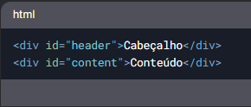
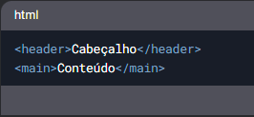
Arquitetura das Aplicações Web
Exemplo Prático:
HTML Tradicional:
HTML Semântico:
O que é Web Semântica?
Extensão da web que permite aos computadores "entenderem" o significado dos dados.
Foco em dados estruturados e metadados.
Objetivo:
Tornar a web mais inteligente e útil para humanos e máquinas.
.

Slide 24
Tópicos de estudo:
🏗️ Arquitetura das Aplicações Web;
🛠️ Principais tecnologias da web;
💻Ambiente de desenvolvimento e estudo de caso.

Slide 25
Principais tecnologias da web
Como Funciona a Comunicação Web?
Cliente (🖥️): Solicita recursos (ex: navegador).
Servidor (📡): Responde com os dados solicitados.
"A web conecta o mundo através de solicitações e respostas."
Notes:
Como descrito no tópico anterior, a web usa uma arquitetura cliente-servidor, o que permite a troca de
informações entre computadores de todo o mundo. Nesse modelo, o cliente solicita informações por
meio de um endereço virtual e o servidor responde à solicitação com a resposta ao pedido enviado
(MILETO; BERTAGNOLLI, 2014).

Slide 26
Principais tecnologias da web
Identificando Recursos na Web
URI (Uniform Resource Identifier). (🔖): Identificador único (ex: urn:isbn:0451450523).
URL (Uniform Resource Locator) (📍): Localizador de recursos (ex: https://www.exemplo.com).
Esse endereço virtual é informado na barra de endereços do seu navegador e possui a seguinte sintaxe:
protocolo://dominio:porta/caminho/arquivo
Notes:
Esse endereço virtual é conhecido como URI (Uniform Resource Identifier). É um tipo de endereço exclusivo
e usado para identificar os recursos na web. Também é comumente chamado de URL (Uniform
Resource Locator), endereço para localizar os recursos na web.
Esse endereço virtual é informado na barra de endereços do seu navegador e possui a seguinte sintaxe:
protocolo://dominio:porta/caminho/arquivo

Slide 27
Principais tecnologias da web
Estrutura de uma URL
protocolo://domínio:porta/caminho/arquivo
Componente | Exemplo | Descrição
Protocolo | https | Regras de comunicação (🔐).
Domínio | www.google.com.br | Nome amigável do servidor (🌍).
Porta | :443 (implícita) | Porta de acesso (🚪).
Caminho | /images/logo.png | Local do arquivo no servidor (🗂️).
Exemplo:
https://leoproti.com.br/
Notes:
Esse endereço virtual é conhecido como URI (Uniform Resource Identifier). É um tipo de endereço exclusivo
e usado para identificar os recursos na web. Também é comumente chamado de URL (Uniform
Resource Locator), endereço para localizar os recursos na web.
Esse endereço virtual é informado na barra de endereços do seu navegador e possui a seguinte sintaxe:
protocolo://dominio:porta/caminho/arquivo

Slide 28

Principais tecnologias da web
Protocolos de Comunicação
HTTP (Hypertext Transfer Protocol) e o HTTPS (Hypertext Transfer Protocol Secure)(🔒): São protocolo para transferência de hipertexto que permitem a comunicação entre navegadores (clientes) e servidores na web:
HTTP:
Um protocolo sem estado, usado para transferir informações em forma de texto, imagens, vídeos, etc.
Opera na porta padrão 80.
Não possui criptografia, ou seja, os dados podem ser interceptados.
HTTPS:
Versão segura do HTTP, adicionando criptografia SSL/TLS para proteger os dados.
Opera na porta padrão 443.
Essencial para transações sensíveis, como login e compras online.
Notes:
O HTTP (Hypertext Transfer Protocol) e o HTTPS (Hypertext Transfer Protocol Secure) são os protocolos que permitem a comunicação entre navegadores (clientes) e servidores na web:
HTTP:
Um protocolo sem estado, usado para transferir informações em forma de texto, imagens, vídeos, etc.
Opera na porta padrão 80.
Não possui criptografia, ou seja, os dados podem ser interceptados.
HTTPS:
Versão segura do HTTP, adicionando criptografia SSL/TLS para proteger os dados.
Opera na porta padrão 443.
Essencial para transações sensíveis, como login e compras online.

Slide 29
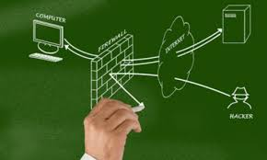
Principais tecnologias da web
Porta
A porta é um número que identifica um ponto específico de comunicação entre o navegador e o servidor. Por padrão, algumas portas são implícitas e não aparecem na URL, como a porta 80 para HTTP ou 443 para HTTPS. No entanto, se um servidor usa uma porta não padrão (como 8080), ela precisa ser especificada na URL, por exemplo: http://example.com:8080. Ela permite que múltiplos serviços rodem no mesmo servidor
Notes:
Esse endereço virtual é conhecido como URI (Uniform Resource Identifier). É um tipo de endereço exclusivo
e usado para identificar os recursos na web. Também é comumente chamado de URL (Uniform
Resource Locator), endereço para localizar os recursos na web.
Esse endereço virtual é informado na barra de endereços do seu navegador e possui a seguinte sintaxe:
protocolo://dominio:porta/caminho/arquivo

Slide 30

Principais tecnologias da web
Domínios e DNS: Traduzindo Nomes em Números
Um domínio é o nome único que identifica um site na internet, como exemplo.com. Ele funciona como um endereço fácil de lembrar, permitindo que os usuários acessem o conteúdo de um servidor sem precisar digitar seu endereço IP. Os domínios são organizados em níveis, como o TLD (Top-Level Domain), que inclui extensões como .com, .org, e .gov. Eles são registrados e gerenciados por entidades específicas chamadas registradores de domínio.
https://registro.br/
Notes:
Esse endereço virtual é conhecido como URI (Uniform Resource Identifier). É um tipo de endereço exclusivo
e usado para identificar os recursos na web. Também é comumente chamado de URL (Uniform
Resource Locator), endereço para localizar os recursos na web.
Esse endereço virtual é informado na barra de endereços do seu navegador e possui a seguinte sintaxe:
protocolo://dominio:porta/caminho/arquivo

Slide 31
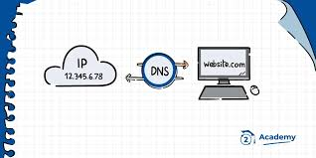
Principais tecnologias da web
Domínios e DNS: Traduzindo Nomes em Números
O DNS (Domain Name System) é um sistema que traduz nomes de domínio legíveis por humanos, como example.com, para endereços IP numéricos, como 192.0.2.1, que os computadores utilizam para se comunicar na internet. Ele funciona como uma "agenda telefônica" da web, facilitando o acesso aos sites sem a necessidade de lembrar números complexos. O DNS é essencial para a navegação na internet de forma simples e eficiente.
Notes:
Esse endereço virtual é conhecido como URI (Uniform Resource Identifier). É um tipo de endereço exclusivo
e usado para identificar os recursos na web. Também é comumente chamado de URL (Uniform
Resource Locator), endereço para localizar os recursos na web.
Esse endereço virtual é informado na barra de endereços do seu navegador e possui a seguinte sintaxe:
protocolo://dominio:porta/caminho/arquivo

Slide 32
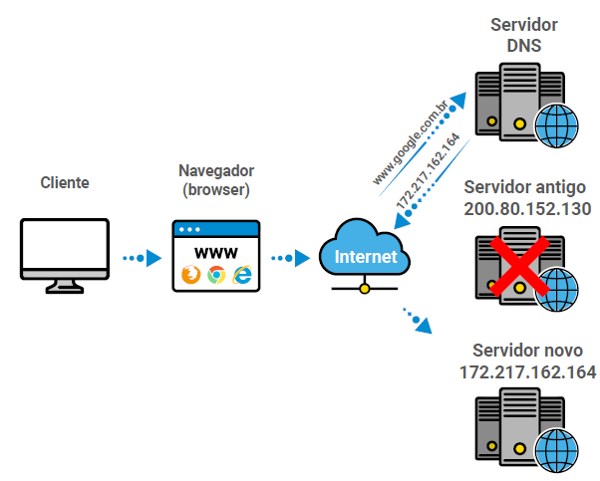
Principais tecnologias da web
Domínios e DNS: Traduzindo Nomes em Números
Endereço IP (🔢): 172.217.162.164 → Domínio (🌐): www.google.com.br.
DNS (📡): Sistema que converte nomes em IPs..
Vantagens dos Domínios: Por que Usar Domínios?
🧠 Facilita memorização.
🔄 Troca transparente de servidores.
"Mudou o servidor? Basta atualizar o DNS!"
Notes:
Esse endereço virtual é conhecido como URI (Uniform Resource Identifier). É um tipo de endereço exclusivo
e usado para identificar os recursos na web. Também é comumente chamado de URL (Uniform
Resource Locator), endereço para localizar os recursos na web.
Esse endereço virtual é informado na barra de endereços do seu navegador e possui a seguinte sintaxe:
protocolo://dominio:porta/caminho/arquivo

Slide 33
Principais tecnologias da web
Recursos na Web: O Que Há Dentro do Servidor?
Front-end: HTML (📄), CSS (🎨), JavaScript (⚙️).
Back-end: PHP (🐘), Python (🐍), Banco de Dados (🗃️).
Mídias: Imagens (🖼️), Vídeos (🎥).
Notes:
Esse endereço virtual é conhecido como URI (Uniform Resource Identifier). É um tipo de endereço exclusivo
e usado para identificar os recursos na web. Também é comumente chamado de URL (Uniform
Resource Locator), endereço para localizar os recursos na web.
Esse endereço virtual é informado na barra de endereços do seu navegador e possui a seguinte sintaxe:
protocolo://dominio:porta/caminho/arquivo

Slide 34
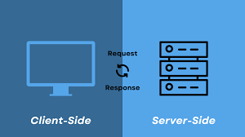
Principais tecnologias da web
Server-side:
Python: Django REST Framework, Flask, FastAPI.
JavaScript/TypeScript: Express.js(Node.js), NestJS.
Java: Spring Boot.
Ruby: Ruby on Rails (tem suporte embutido para APIs REST).
PHP: Laravel (com API Resources).
C#: ASP.NET Core.
Go: Gin, Echo, Fiber.
Client-side:
React: Biblioteca JavaScript muito usada para criar interfaces interativas.
Angular: Framework completo baseado em TypeScript, ideal para aplicações robustas.
Vue.js: Framework progressivo, fácil de aprender e altamente flexível.
Svelte: Alternativa moderna que compila componentes diretamente para JavaScript, otimizando o desempenho.
Notes:
Esse endereço virtual é conhecido como URI (Uniform Resource Identifier). É um tipo de endereço exclusivo
e usado para identificar os recursos na web. Também é comumente chamado de URL (Uniform
Resource Locator), endereço para localizar os recursos na web.
Esse endereço virtual é informado na barra de endereços do seu navegador e possui a seguinte sintaxe:
protocolo://dominio:porta/caminho/arquivo

Slide 35
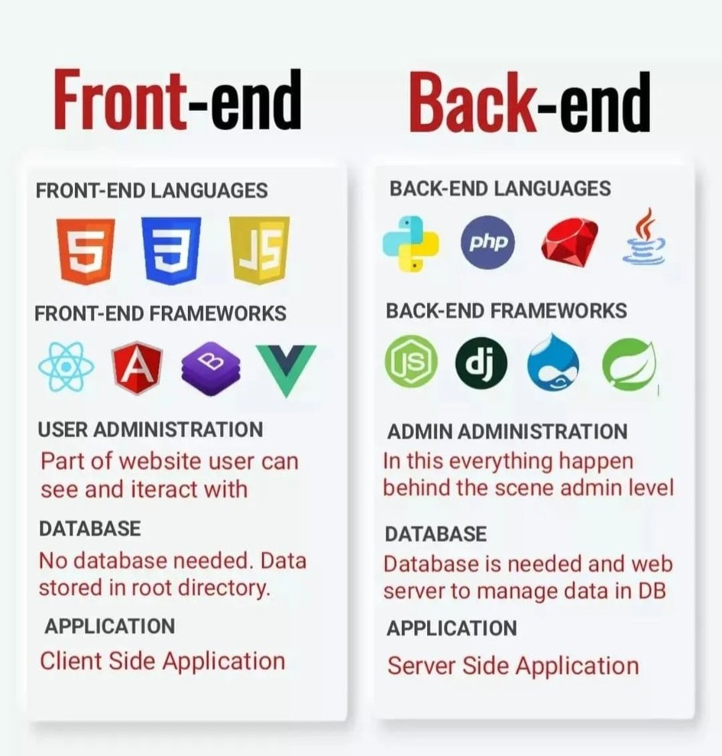
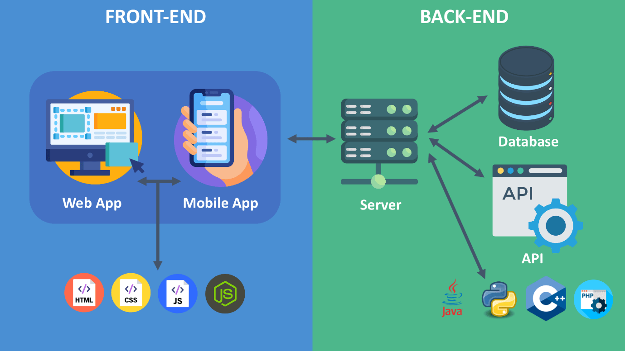
Principais tecnologias da web
Notes:
Esse endereço virtual é conhecido como URI (Uniform Resource Identifier). É um tipo de endereço exclusivo
e usado para identificar os recursos na web. Também é comumente chamado de URL (Uniform
Resource Locator), endereço para localizar os recursos na web.
Esse endereço virtual é informado na barra de endereços do seu navegador e possui a seguinte sintaxe:
protocolo://dominio:porta/caminho/arquivo

Slide 36
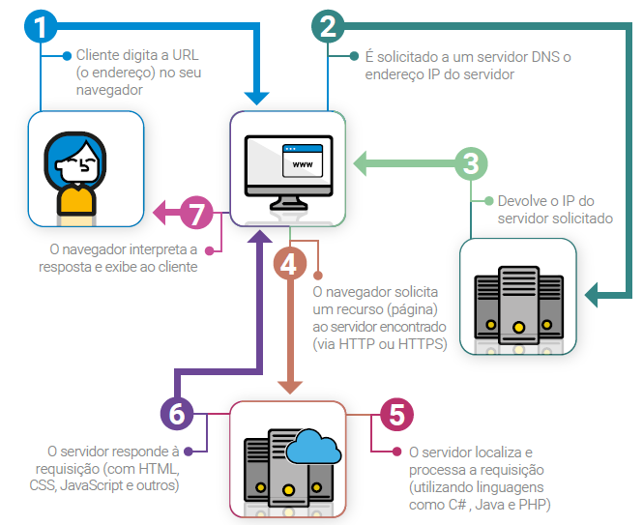
Principais tecnologias da web
Fluxo de uma Requisição Web
Passos:
Usuário digita URL (🔤).
DNS traduz domínio para IP (🌐 → 🔢).
Servidor envia arquivos (📤).
Navegador renderiza (🎨).
Notes:
Esse endereço virtual é conhecido como URI (Uniform Resource Identifier). É um tipo de endereço exclusivo
e usado para identificar os recursos na web. Também é comumente chamado de URL (Uniform
Resource Locator), endereço para localizar os recursos na web.
Esse endereço virtual é informado na barra de endereços do seu navegador e possui a seguinte sintaxe:
protocolo://dominio:porta/caminho/arquivo

Slide 37
Tópicos de estudo:
🏗️ Arquitetura das Aplicações Web;
🛠️ Principais tecnologias da web;
💻Ambiente de desenvolvimento e estudo de caso.

Slide 38
Principais tecnologias da web
Ferramentas para Desenvolvedores
Explore a Web por Dentro
🛠️ DevTools (Chrome/Firefox).
📝 Editores: VS Code, Sublime.
📝 Git e Git Hub
📡 Servidores locais: XAMPP, Node.js.
Notes:
Esse endereço virtual é conhecido como URI (Uniform Resource Identifier). É um tipo de endereço exclusivo
e usado para identificar os recursos na web. Também é comumente chamado de URL (Uniform
Resource Locator), endereço para localizar os recursos na web.
Esse endereço virtual é informado na barra de endereços do seu navegador e possui a seguinte sintaxe:
protocolo://dominio:porta/caminho/arquivo

Slide 39
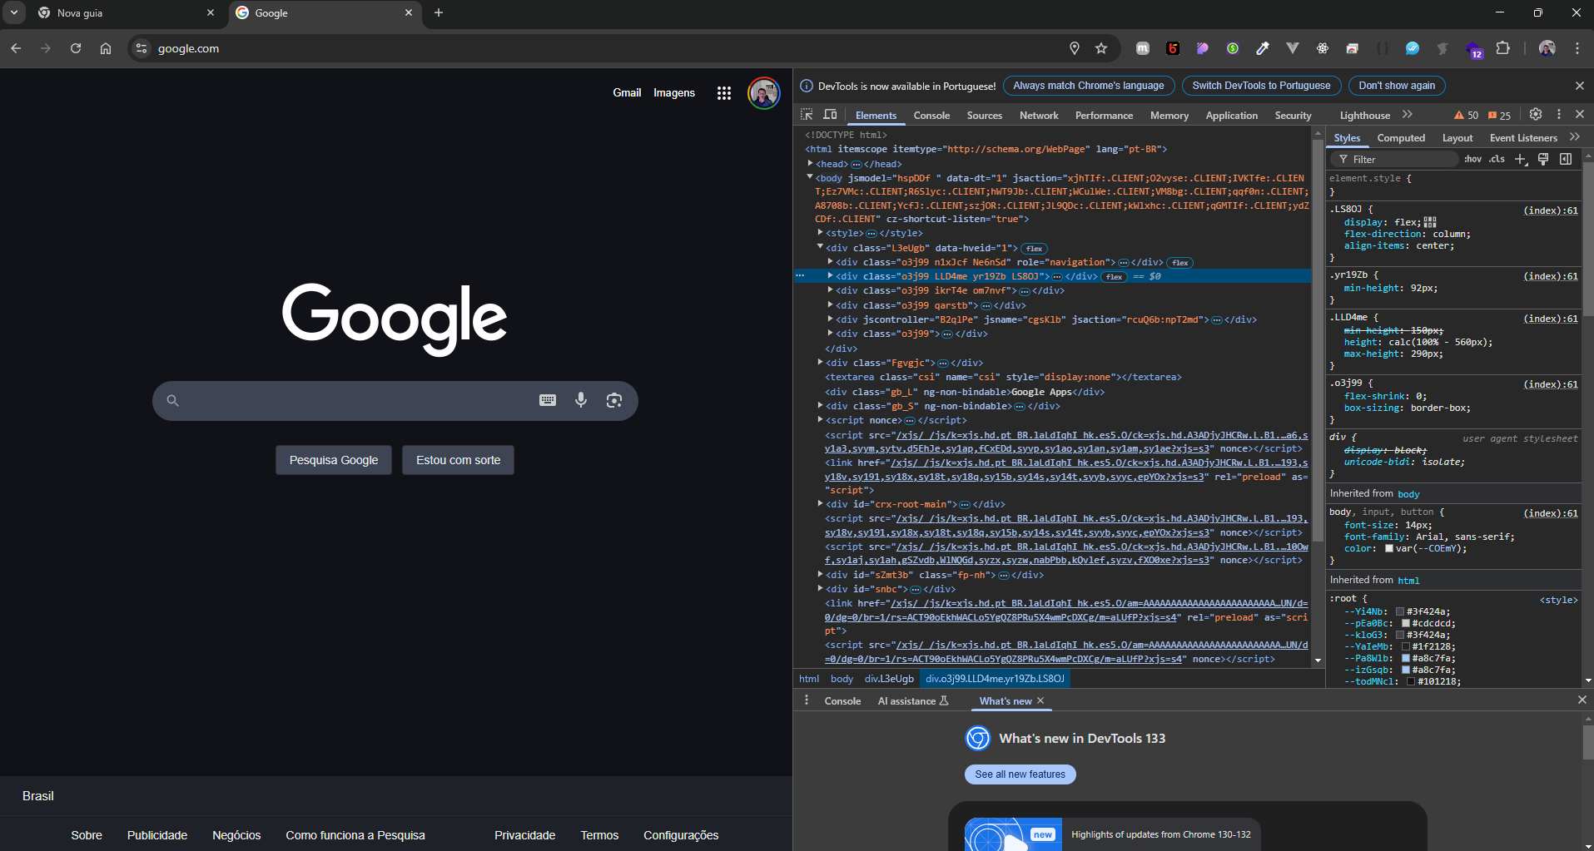
Principais tecnologias da web
Ferramentas para Desenvolvedores
🛠️ DevTools (Chrome/Firefox).
DevTools (abreviação de Developer Tools). É um conjunto de ferramentas integrado aos navegadores modernos, como Chrome, Firefox, Edge e Safari, que ajuda desenvolvedores a criar, depurar e otimizar páginas da web.
Notes:
Esse endereço virtual é conhecido como URI (Uniform Resource Identifier). É um tipo de endereço exclusivo
e usado para identificar os recursos na web. Também é comumente chamado de URL (Uniform
Resource Locator), endereço para localizar os recursos na web.
Esse endereço virtual é informado na barra de endereços do seu navegador e possui a seguinte sintaxe:
protocolo://dominio:porta/caminho/arquivo

Slide 40
Ambiente de desenvolvimento e estudo de caso.
📝 Editores: VS Code, Sublime.
https://vscode.dev/?vscode-lang=pt-br
https://code.visualstudio.com/download

Slide 41
Ambiente de desenvolvimento e estudo de caso.
📝 Git e Git Hub
O que é Versionamento?
Sistema que registra alterações em arquivos ao longo do tempo, permitindo:
Recuperar versões anteriores.
Colaboração sem conflitos.
Rastrear quem modificou cada parte do código.

Slide 42
Ambiente de desenvolvimento e estudo de caso.
📝 Git e Git Hub
O Desafio do Desenvolvimento de Software
Problemas do gerenciamento manual:
Milhares de arquivos e linhas de código.
Múltiplas versões paralelas (ex: correções, novas funcionalidades).
Riscos de sobrescrever alterações ou perder histórico.
Consequências:
Comportamento inesperado do software.
Perdas financeiras, de reputação e disponibilidade do serviço.
Destaque:
"Um erro de versão pode custar horas de trabalho ou até mesmo milhões em prejuízos."

Slide 43
Ambiente de desenvolvimento e estudo de caso.
📝 Git e Git Hub
Por Que o Controle de Versão é Essencial?
Rastrear todas as alterações no código ao longo do tempo.
Permitir colaboração sem conflitos.
Recuperar versões estáveis rapidamente.
Exemplo:
Imagine corrigir um bug em produção sem saber qual versão do código está rodando.

Slide 44
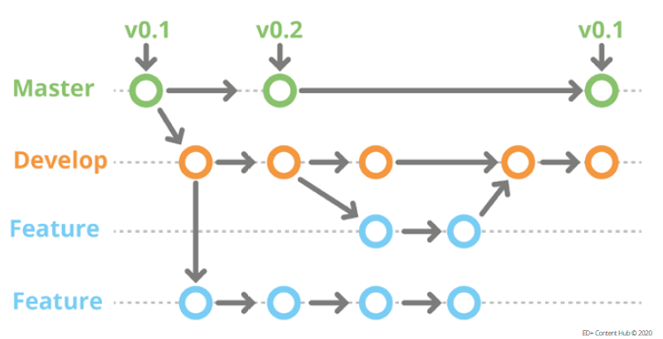
Ambiente de desenvolvimento e estudo de caso.
📝 Git e Git Hub
Controle Manual vs. Ferramentas Especializadas
Controle manual:
Pastas nomeadas como "v1.0", "v1.1_final", "v1.1_correcao".
Propenso a erros humanos e inconsistências.
Ferramentas de versão (Git):
Histórico automático e detalhado.
Ramificações (branches) para trabalhar em paralelo.
Recuperação de versões específicas em segundos.

Slide 45
Ambiente de desenvolvimento e estudo de caso.
📝 Git e Git Hub
Git: A Ferramenta Mais Utilizada no Mercado
Por que o Git?
Descentralizado: Cada desenvolvedor tem uma cópia completa do histórico.
Robusto: Gerencia projetos de pequeno a grande porte (ex: Linux Kernel).
Colaboração: Integração com plataformas como GitHub e GitLab.
Flexibilidade: Ramificações, tags, merges e rollbacks.
Estatística: 90% dos desenvolvedores usam Git (Stack Overflow Survey, 2023).

Slide 46

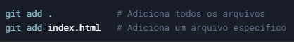
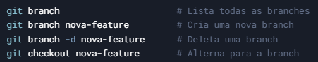
Ambiente de desenvolvimento e estudo de caso.
📝 Git e Git Hub
Funcionalidades-Chave do Git
git init: Inicializa um novo repositório Git em um diretório local.
git add: Adiciona arquivos modificados/criados à staging area (área de preparação).
git branch: Gerencia branches (ramificações).
Notes:
Commits
O que é: Um registro permanente de alterações no código em um momento específico.
Características:
Snapshot: "Foto" do estado dos arquivos.
Mensagem: Descrição clara das mudanças (ex: "Adiciona login com Google").
Branches
O que é: Linhas de desenvolvimento isoladas para trabalhar em paralelo.
Uso:
main: Versão estável.
feature/login: Nova funcionalidade.
hotfix: Correção urgente.
Merge
O que é: Combinação de alterações de duas branches em uma.
Tipos:
Fast-forward: Histórico linear (sem conflitos).
Three-way: Cria novo commit para resolver divergências.
Tags
O que é: Marcador estático para versões específicas (ex: v1.0.0).
Uso:
Identificar releases estáveis.
Facilitar rollback para versões anteriores.

Slide 47
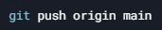
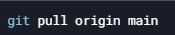
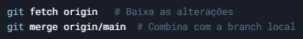
Ambiente de desenvolvimento e estudo de caso.
📝 Git e Git Hub
Funcionalidades-Chave do Git
git commit: Registra alterações da staging area no histórico do Git.
git push: Envia commits locais para um repositório remoto.
git pull: Atualiza o repositório local com alterações do remoto.

Slide 48
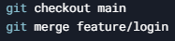
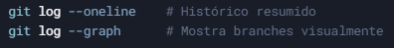
Ambiente de desenvolvimento e estudo de caso.
📝 Git e Git Hub
Funcionalidades-Chave do Git
git merge: Combina o conteúdo de duas branches.
git log: Exibe o histórico de commits.
git clone: Copia um repositório remoto para sua máquina local.

Slide 49
Ambiente de desenvolvimento e estudo de caso.
📝 Git e Git Hub
Implementando Git em um Projeto
Passos básicos:
Inicializar repositório:
git init.
git config --global user.email "usuario@exemplo.com"
git config --global user.name "João da Silva"
Adicionar arquivos: git add .
Registrar alterações: git commit -m "Mensagem clara".
Publicar no remoto: git push origin main.

Slide 50
Ambiente de desenvolvimento e estudo de caso.
📝 Git e Git Hub
Benefícios do Git para Equipes
Rastreabilidade:
Saber quem alterou o quê e quando.
Disponibilidade:
Código seguro em repositórios remotos (não depende de máquinas locais).
Recuperação de desastres:
Volte a qualquer versão estável em minutos.
VS Code: Integração nativa com Git (diffs, commits).

Slide 51
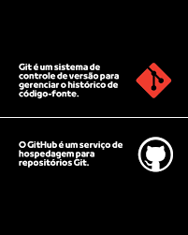
Ambiente de desenvolvimento e estudo de caso.
📝 Git e Git Hub
Git é um sistema de controle de versão distribuído usado para rastrear mudanças no código-fonte durante o desenvolvimento de software. Ele permite que equipes de desenvolvedores colaborem, criem ramificações (branches), juntem alterações (merge) e revertam erros com facilidade.
GitHub, por outro lado, é uma plataforma baseada na nuvem que utiliza o Git como base. Ele oferece um espaço centralizado para hospedar repositórios Git, facilitando a colaboração, revisão de código e integração com ferramentas adicionais.
Notes:
Além disso, o GitHub inclui recursos extras como gerenciamento de projetos, integração contínua (CI/CD) e visualização de histórico.

Slide 52

Ambiente de desenvolvimento e estudo de caso.
📝 Servidores locais: XAMPP, Node.js + Express, LiveReload etc.
Servidores locais são servidores instalados e executados em um computador ou rede privada, em vez de estarem hospedados na nuvem ou em servidores remotos. Eles são amplamente usados para desenvolvimento, testes e até serviços internos em empresas ou redes domésticas

Slide 53


Ambiente de desenvolvimento e estudo de caso
Estudo de Caso: Desenvolvimento de um Website de Portfólio Pessoal
Objetivo do Projeto: Criar um website de portfólio pessoal para um desenvolvedor web, onde ele possa exibir seus projetos, habilidades, experiência e informações de contato.
Tecnologias Utilizadas:

Slide 54
Header/Nav
Ambiente de desenvolvimento e estudo de caso
Hero / Hero Section
Header
Hero
About
Serviços
Projetos
Skills / Soft e Hard
Contato
Footer
Sobre
Foto
Texto
Serviços
Projetos
Habilidades / Soft e Hard Skill
Contato
Footer / Rodapé
Notes:
https://www.youtube.com/watch?v=uHfwo7uwVyA
https://www.hostinger.com.br/tutoriais/sites-portfolio-exemplos?utm_campaign=Generic-Tutorials-DSA|NT:Se|LO:BR-t4&utm_medium=ppc&gad_source=1&gclid=CjwKCAiAiaC-BhBEEiwAjY99qChJRe7TfZICrRWCeIvgcVr-puEYvtSbpKp7Y4FyV_Ljqqp9_noO4hoC-u4QAvD_BwE
https://youtu.be/hBN5-0MwwGw
https://youtu.be/yQwBgqkxGzw
https://www.youtube.com/watch?v=7cNP3AE49Bg

Slide 55
Header/Nav
Ambiente de desenvolvimento e estudo de caso
Hero / Hero Section
Header: A parte superior do site, geralmente inclui o menu de navegação, logotipo e links rápidos para diferentes seções ou páginas.
Hero: A seção inicial do site, com destaque visual marcante. Normalmente contém uma mensagem de boas-vindas, chamada para ação (CTA) e imagens impactantes.
About: Seção sobre a pessoa, empresa ou projeto. Apresenta informações como história, valores, missão e visão.
Sobre
Foto
Texto
Serviços
Projetos
Habilidades / Soft e Hard Skill
Contato
Footer / Rodapé
Notes:
https://www.youtube.com/watch?v=uHfwo7uwVyA
https://www.hostinger.com.br/tutoriais/sites-portfolio-exemplos?utm_campaign=Generic-Tutorials-DSA|NT:Se|LO:BR-t4&utm_medium=ppc&gad_source=1&gclid=CjwKCAiAiaC-BhBEEiwAjY99qChJRe7TfZICrRWCeIvgcVr-puEYvtSbpKp7Y4FyV_Ljqqp9_noO4hoC-u4QAvD_BwE
https://youtu.be/hBN5-0MwwGw
https://youtu.be/yQwBgqkxGzw
https://www.youtube.com/watch?v=7cNP3AE49Bg

Slide 56
Header/Nav
Ambiente de desenvolvimento e estudo de caso
Hero / Hero Section
Serviços: Lista os serviços oferecidos, descrevendo brevemente o que é feito ou disponibilizado.
Projetos: Destaque de trabalhos realizados, mostrando portfólio ou exemplos práticos.
Skills (Soft e Hard): Mostra as habilidades, separando as hard skills (técnicas, como programação) das soft skills (interpessoais, como trabalho em equipe).
Sobre
Foto
Texto
Serviços
Projetos
Habilidades / Soft e Hard Skill
Contato
Footer / Rodapé
Notes:
https://www.youtube.com/watch?v=uHfwo7uwVyA
https://www.hostinger.com.br/tutoriais/sites-portfolio-exemplos?utm_campaign=Generic-Tutorials-DSA|NT:Se|LO:BR-t4&utm_medium=ppc&gad_source=1&gclid=CjwKCAiAiaC-BhBEEiwAjY99qChJRe7TfZICrRWCeIvgcVr-puEYvtSbpKp7Y4FyV_Ljqqp9_noO4hoC-u4QAvD_BwE
https://youtu.be/hBN5-0MwwGw
https://youtu.be/yQwBgqkxGzw
https://www.youtube.com/watch?v=7cNP3AE49Bg

Slide 57
Header/Nav
Ambiente de desenvolvimento e estudo de caso
Hero / Hero Section
Contato: Informações para o usuário entrar em contato, como e-mail, telefone ou formulário de mensagens.
Footer: A seção inferior do site, que geralmente inclui links úteis, créditos, informações legais e redes sociais.
Sobre
Foto
Texto
Serviços
Projetos
Habilidades / Soft e Hard Skill
Contato
Footer / Rodapé
Notes:
https://www.youtube.com/watch?v=uHfwo7uwVyA
https://www.hostinger.com.br/tutoriais/sites-portfolio-exemplos?utm_campaign=Generic-Tutorials-DSA|NT:Se|LO:BR-t4&utm_medium=ppc&gad_source=1&gclid=CjwKCAiAiaC-BhBEEiwAjY99qChJRe7TfZICrRWCeIvgcVr-puEYvtSbpKp7Y4FyV_Ljqqp9_noO4hoC-u4QAvD_BwE
https://youtu.be/hBN5-0MwwGw
https://youtu.be/yQwBgqkxGzw
https://www.youtube.com/watch?v=7cNP3AE49Bg

Slide 58
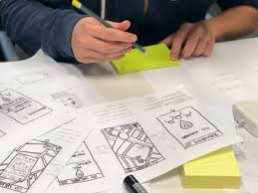
Ambiente de desenvolvimento e estudo de caso
Prototipagem
O que é prototipagem?
Definição simples:
"Simulação interativa de um produto digital antes da codificação."
Objetivos:
Validar ideias visualmente.
Testar usabilidade e fluxos.
Comunicar ideias para clientes/equipe.
Exemplo: Comparação entre wireframe (estático) e protótipo (interativo).
Notes:
https://www.youtube.com/watch?v=uHfwo7uwVyA
https://www.hostinger.com.br/tutoriais/sites-portfolio-exemplos?utm_campaign=Generic-Tutorials-DSA|NT:Se|LO:BR-t4&utm_medium=ppc&gad_source=1&gclid=CjwKCAiAiaC-BhBEEiwAjY99qChJRe7TfZICrRWCeIvgcVr-puEYvtSbpKp7Y4FyV_Ljqqp9_noO4hoC-u4QAvD_BwE
https://youtu.be/hBN5-0MwwGw
https://youtu.be/yQwBgqkxGzw
https://www.youtube.com/watch?v=7cNP3AE49Bg

Slide 59

Ambiente de desenvolvimento e estudo de caso
Prototipagem
O que são ferramentas de prototipagem?
Softwares que permitem criar simulações interativas de interfaces (web, mobile, etc.).
Vão desde wireframes básicos (esboços estruturais) até protótipos de alta fidelidade (próximos do produto final).
Objetivo: Testar funcionalidades, validar usabilidade e comunicar ideias antes do desenvolvimento.
Notes:
https://www.youtube.com/watch?v=uHfwo7uwVyA
https://www.hostinger.com.br/tutoriais/sites-portfolio-exemplos?utm_campaign=Generic-Tutorials-DSA|NT:Se|LO:BR-t4&utm_medium=ppc&gad_source=1&gclid=CjwKCAiAiaC-BhBEEiwAjY99qChJRe7TfZICrRWCeIvgcVr-puEYvtSbpKp7Y4FyV_Ljqqp9_noO4hoC-u4QAvD_BwE
https://youtu.be/hBN5-0MwwGw
https://youtu.be/yQwBgqkxGzw
https://www.youtube.com/watch?v=7cNP3AE49Bg

Slide 60
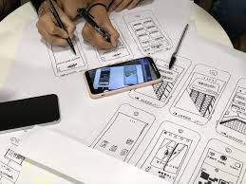
Ambiente de desenvolvimento e estudo de caso
Prototipagem
Categorias de Ferramentas
Wireframing e Baixa Fidelidade:
Foco em estrutura e fluxo (ex: Balsamiq, Whimsical).
Ideal para etapas iniciais de planejamento.
Alta Fidelidade e Interatividade:
Design detalhado + animações (ex: Figma, Adobe XD, Sketch + InVision).
Usado para validação visual e testes de usuário.
Prototipagem Avançada/Código:
Ferramentas que geram código ou integram-se a ele (ex: Framer, Webflow).
Permite protótipos quase funcionais.
Notes:
https://www.youtube.com/watch?v=uHfwo7uwVyA
https://www.hostinger.com.br/tutoriais/sites-portfolio-exemplos?utm_campaign=Generic-Tutorials-DSA|NT:Se|LO:BR-t4&utm_medium=ppc&gad_source=1&gclid=CjwKCAiAiaC-BhBEEiwAjY99qChJRe7TfZICrRWCeIvgcVr-puEYvtSbpKp7Y4FyV_Ljqqp9_noO4hoC-u4QAvD_BwE
https://youtu.be/hBN5-0MwwGw
https://youtu.be/yQwBgqkxGzw
https://www.youtube.com/watch?v=7cNP3AE49Bg

Slide 61

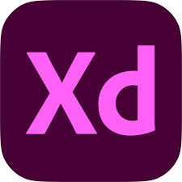


Ambiente de desenvolvimento e estudo de caso
Prototipagem
Principais Ferramentas
Ferramenta | Vantagem Principal | Limitação
Figma | Colaboração + Integração com código | Offline limitado
Adobe XD | Animações complexas | Requer assinatura Adobe
Sketch | Precisão visual | Apenas macOS
InVision | Feedback de stakeholders | Depende de outras ferramentas
Framer | Protótipos próximos do código | Curva de aprendizado
Webflow | Gera código automaticamente | Flexibilidade limitada
Notes:
Principais Ferramentas
a) Figma
Vantagens:
Gratuito, colaborativo em tempo real, plugins (ex: Auto Layout, CSS export).
Ideal para designers e desenvolvedores (exporta SVG, CSS, imagens).
Indicação: Projetos que exigem colaboração e integração com código.
b) Adobe XD
Vantagens:
Integração com a suíte Adobe (Photoshop, Illustrator).
Prototipagem com voz e animações complexas.
Indicação: Times que já usam ferramentas Adobe.
c) Sketch
Vantagens:
Foco em UI/UX, ampla biblioteca de plugins (ex: Anima para animações).
Requer macOS.
Indicação: Designers em ecossistema Apple.
d) InVision
Vantagens:
Prototipagem rápida a partir de designs estáticos (Sketch/Photoshop).
Ferramentas de feedback e gestão de projetos.
Indicação: Projetos com foco em feedback de stakeholders.
e) Framer
Vantagens:
Protótipos interativos com lógica próxima ao código (suporte a JavaScript).
Integração com React.
Indicação: Protótipos complexos e times com conhecimento de programação.
f) Webflow
Vantagens:
Gera código HTML/CSS automaticamente.
Design visual com saída funcional.
Indicação: Projetos que exigem MVP rápido sem codificação manual.

Slide 62
Ambiente de desenvolvimento e estudo de caso
Prototipagem
Figma
Vantagens:
Gratuito, colaborativo em tempo real, plugins (ex: Auto Layout, CSS export).
Ideal para designers e desenvolvedores (exporta SVG, CSS, imagens).
Indicação: Projetos que exigem colaboração e integração com código.
Criar uma Conta e Novo Projeto
Acesse Figma e crie uma conta gratuita.
Clique em "New File" para abrir uma nova página de design.
Notes:
Principais Ferramentas
a) Figma
Vantagens:
Gratuito, colaborativo em tempo real, plugins (ex: Auto Layout, CSS export).
Ideal para designers e desenvolvedores (exporta SVG, CSS, imagens).
Indicação: Projetos que exigem colaboração e integração com código.
b) Adobe XD
Vantagens:
Integração com a suíte Adobe (Photoshop, Illustrator).
Prototipagem com voz e animações complexas.
Indicação: Times que já usam ferramentas Adobe.
c) Sketch
Vantagens:
Foco em UI/UX, ampla biblioteca de plugins (ex: Anima para animações).
Requer macOS.
Indicação: Designers em ecossistema Apple.
d) InVision
Vantagens:
Prototipagem rápida a partir de designs estáticos (Sketch/Photoshop).
Ferramentas de feedback e gestão de projetos.
Indicação: Projetos com foco em feedback de stakeholders.
e) Framer
Vantagens:
Protótipos interativos com lógica próxima ao código (suporte a JavaScript).
Integração com React.
Indicação: Protótipos complexos e times com conhecimento de programação.
f) Webflow
Vantagens:
Gera código HTML/CSS automaticamente.
Design visual com saída funcional.
Indicação: Projetos que exigem MVP rápido sem codificação manual.

Slide 63
DÚVIDAS?

Slide 64
Próxima aula: Arquitetura de Microsserviços

Slide 65
Obrigado! leonardo.guimaraes@newtonpaiva.br

